Slide 1
আজকের ক্লাসে সবাইকে স্বাগতম

Slide 2
উপস্থাপনায়
মোঃ সাখাওয়াত হোসেন
(বি এ ,অনার্স (১০ম স্থান), এম এ, জগন্নাথ বিশ্ববিদ্যালয়)
প্রভাষক
ইসলামের ইতিহাস ও সংস্কৃতি বিভাগ,
আগানগর ডিগ্রি কলেজ,
বরুড়া, কুমিল্লা।
মোবাইলঃ ০১৯১৩৭৫৬৮৬৬
Email: shakhawat661983@gmail.com

Slide 3
শ্রেণিঃ একাদশ
বিষয়ঃ ইসলামের ইতিহাস ও সংস্কৃতি প্রথম পত্র
অধ্যায়ঃ প্রথম
(প্রাক-ইসলামী আরব)
১৯ অক্টোবর ২০২০

Slide 4
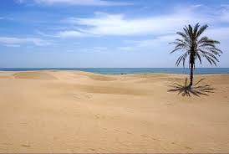
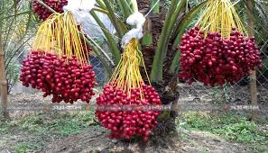
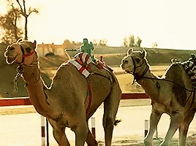
শিক্ষার্থী বন্ধুরা নিচের ছবিগুলো লক্ষ্য কর:
উট (মরুভূমির জাহাজ)
মরুভূমি
খেজুর গাছ
উপরের ছবিগুলোতে মরুভূমি, খেজুর গাছ এবং উট দেখতে পাচ্ছি।
এই ছবিগুলো কোন দেশের বলতে পারবে?
আরব দেশের

Slide 5
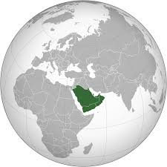
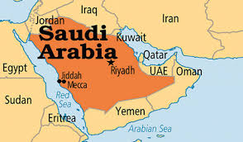
শিক্ষার্থীরা নিচের ছবি লক্ষ্য কর:
আরব উপদ্বীপের ছবি
আরবের মানচিত্র
এই ছবিগুলো কোন দেশের বলতে পারবে?
আরব দেশের মানচিত্র

Slide 6
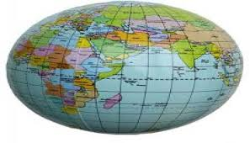
আজকের পাঠ শিরোনাম
প্রাক-ইসলামি আরবের ভৌগোলিক অবস্থান ও ভূ-প্রাকৃতিক বৈশিষ্ট্য

Slide 7
শিখনফল
এই পাঠ শেষে শিক্ষার্থীরা-
১. আরব শব্দের অর্থ বলতে পারবে;
২. 'জাজিরাতুল আরব' কী ব্যাখ্যা করতে পারবে;
৩. আরবের ভৌগোলিক অবস্থান ব্যাখ্যা করতে পারবে;
৪. ভূ-প্রাকৃতিক বৈশিষ্ট্য বর্ণনা করতে পারবে।

Slide 8
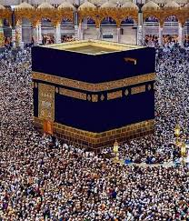
আরবের নামকরণ
আরবের নামকরণঃ হযরত নূহ (আ) এর পুত্র সামের নামানুসারে আরব দেশকে সেমিটিক নামে অভিহিত করা হয়। আরবরা সেমিটিক জাতিরই বংশধর। 'আরব' শব্দটি 'আরাবাতুন' থেকে এসেছে যার অর্থ বৃক্ষলতাহীন মরুভুমি। তবে 'আরব শব্দটির উৎপত্তির বিষয়ে ইতিহাসবিদদের মধ্যে নানা মত রয়েছে। অনেকে মনে করেন, প্রাচীন হেজাজের তায়ামা প্রদেশের 'আরাবা ' নামক স্থান থেকে আরব শব্দের উৎপত্তি।

Slide 9
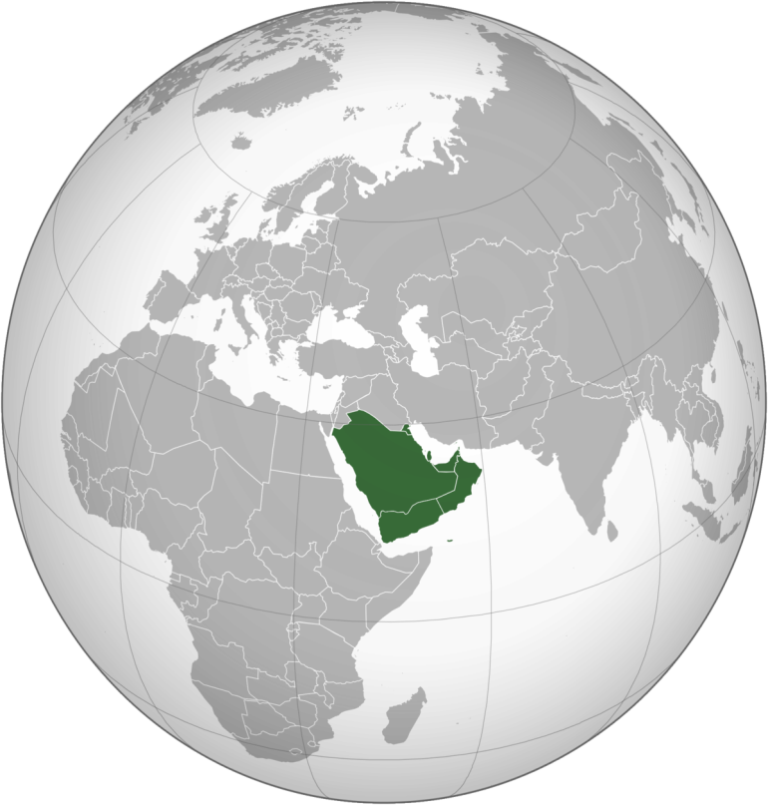
'জাজিরাতুল আরব' কী?
জাজিরাতুল আরবঃ জাজিরাতুল আরব শব্দের অর্থ আরব উপদ্বীপ। আরব উপদ্বীপটি তিন দিক সাগর এবং এক দিক স্থলভাগ দ্বারা পরিবেষ্টিত হওয়ায় আরববাসীরা তাদের ভাষায় একে 'জাজিরাতুল আরব' বা আরব উপদ্বীপ বলে অভিহিত করেছে।
আরব উপদ্বীপ

Slide 10
একক কাজ
আরব শব্দের অর্থ কী?

Slide 11
সিরিয়ার মরুভূমি
উত্তর (সিরিয়ার মরুভূমি)
দক্ষিণ (ভারত মহাসাগর)
পশ্চিমে (লোহিত সাগর)
লোহিত সাগর
ওমান উপসাগর
পর্বে (পারস্য উপসাগর ও ওমান)
ভারত মহাসাগর
এই মানচিত্র এর ডান পাশের বক্সে ক্লিক করে আরবের ভৌগোলিক অবস্থান জানা যাবে।

Slide 12
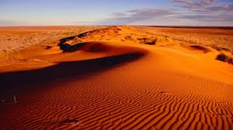
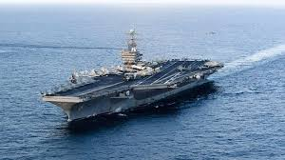
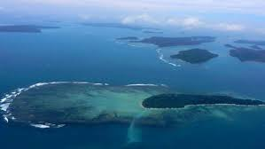
শিক্ষার্থীরা নিচের ছবি লক্ষ্য কর:
উত্তর (সিরিয়ার মরুভূমি)
আরব উপদ্বীপের মানচিত্র
পর্বে (পারস্য উপসাগর ও ওমান উপসাগর)
পশ্চিমে (লোহিত সাগর)
দক্ষিণ (ভারত মহাসাগর)
উপরের বর্ণনায় আরবের ভৌগোলিক অবস্থান দেখতে পারছি।

Slide 13
আরবের ভৌগোলিক অবস্থা
ইসলাম ধর্মের উৎপত্তি ভূমি হলো আরব উপদ্বীপ। আরব উপদ্বীপের অবস্থান এশিয়া মহাদেশের দক্ষিণ-পশ্চিমে। পৃথিবীর সর্ববৃহৎ এ উপদ্বীপের উত্তরে রয়েছে সিরিয়ার মরুভূমি, পূর্বে পারস্য উপসাগর ও ওমান উপসাগর, দক্ষিণে ভারত মহাসাগর এবং পশ্চিমে লোহিত সাগর।

Slide 14
জোড়ায় কাজ
'জাজিরাতুল আরব' কী? ব্যাখ্যা কর।

Slide 15
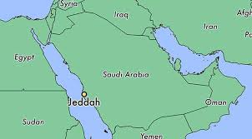
প্রিয় শিক্ষার্থীরা নিচের ছবিতে কি দেখতে পাচ্ছ?
আরবের মানচিত্র
আরবের আয়তনঃ ১০২৭০০০ বর্গমাইল।

Slide 16
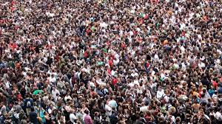
প্রিয় শিক্ষার্থীরা নিচের ছবিতে কি দেখতে পাচ্ছ?
জনসংখ্যার ছবি
আরবের লোকসংখ্যাঃ ২০১৮ সালের হিসাব মতে এ অঞ্চলের লোকসংখ্যা ৭ কোটি ৮০ লাখের মতো।

Slide 17
দলগত কাজ
. আরবের ভৌগোলিক অবস্থান বর্ণনা কর।

Slide 18
ভূ-প্রাকৃতিক বৈশিষ্ট্য
মরূ অঞ্চল
পাহাড়ি অঞ্চল
উর্বর অঞ্চল
ভূ-প্রাকৃতিক বৈশিষ্ট্য অনুসারে সমগ্র
আরব উপদ্বীপ তিন ভাগে বিভক্ত।

Slide 19
প্রিয় শিক্ষার্থীরা নিচের ছবিতে কি দেখতে পাচ্ছ?
মরূভূমির ছবি
উপরের ছবিতে আরবের অধিকাংশ অঞ্চল মরুময় এবং অনুর্বর।

Slide 20
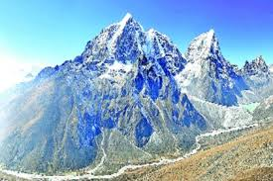
প্রিয় শিক্ষার্থীরা নিচের ছবিতে কি দেখতে পাচ্ছ?
পাহাড়ের ছবি
আরব উপদ্বীপের পশ্চিমাংশের লোহিত সাগরের তীরবর্তী এক বিস্তীর্ণ অঞ্চল।

Slide 21
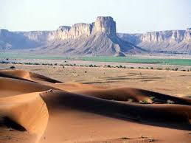
প্রিয় শিক্ষার্থীরা নিচের ছবিতে কি দেখতে পাচ্ছ?
আরবের উর্বর ভূমির ছবি
আরবের মরু ও পাবত্য এলাকা ছাড়াও আরব ভূখন্ডে উর্বর তৃণভূমি অঞ্চল বিদ্যমান।

Slide 22
মূল্যায়ন
১. 'জাজিরাতুল আরব' শব্দের অর্থ কী?
উত্তর: 'জাজিরাতুল আরব' অর্থ আরব উপদ্বীপ।
২. আরব উপদ্বীপটি কী দ্বারা বেষ্টিত?
উত্তর: আরব উপদ্বীপটি তিন দিকে সমুদ্র ও একদিক স্থলভাগ দ্বারা বেষ্টিত ।
৩. আরব উপদ্বীপের আয়তন কত?
উত্তর: আরব উপদ্বীপের আয়তন ১০,২৭,০০০ বর্গমাইল বা ২৬,৫৮,৭৮১ বর্গ কি. মি.।

Slide 23
বাড়ির কাজ
প্রাচীন আরবের উর্বর ও অনুর্বর অঞ্চলসমূহের একটি তালিকা তৈরি করে নিয়ে আসবে।

Slide 24
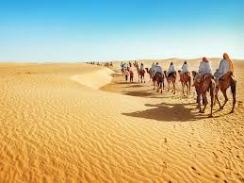
সবাইকে ধন্যবাদ
আরব মরুভূমির দৃশ্য

